Slide 1
Data平台介绍

Slide 2
目标
从数据生产到数据展现的完整服务
数据和依赖的统一管理
灵活的调度
多样而又易于配置的图表类型
统一的权限管理

Slide 3
整体架构

Slide 4
整体流程
第一步：添加项目
第二步：添加报表
第三步：添加菜单

Slide 5
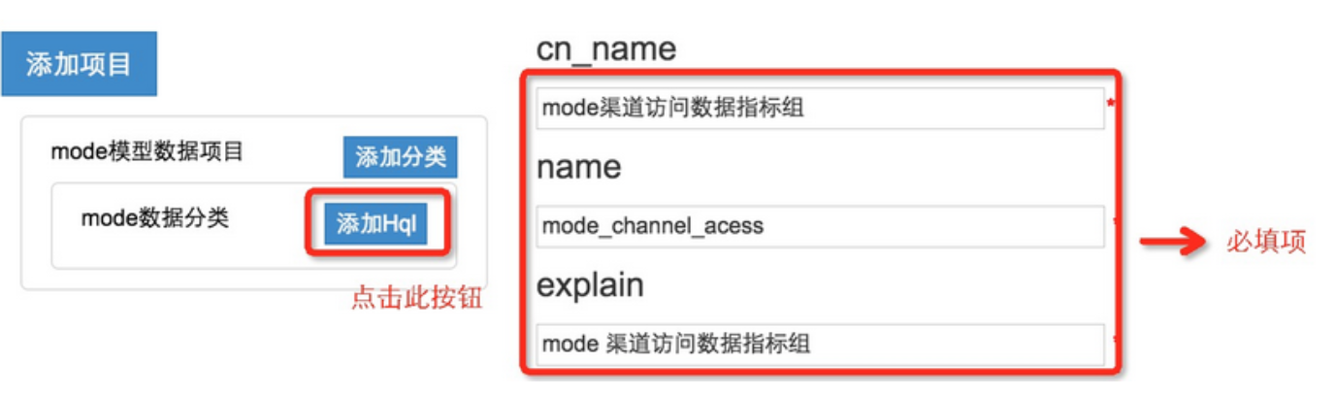
第一步：添加项目-新建项目
任务类型：报表类、调度类
存储类型：mysql、hbase

Slide 6
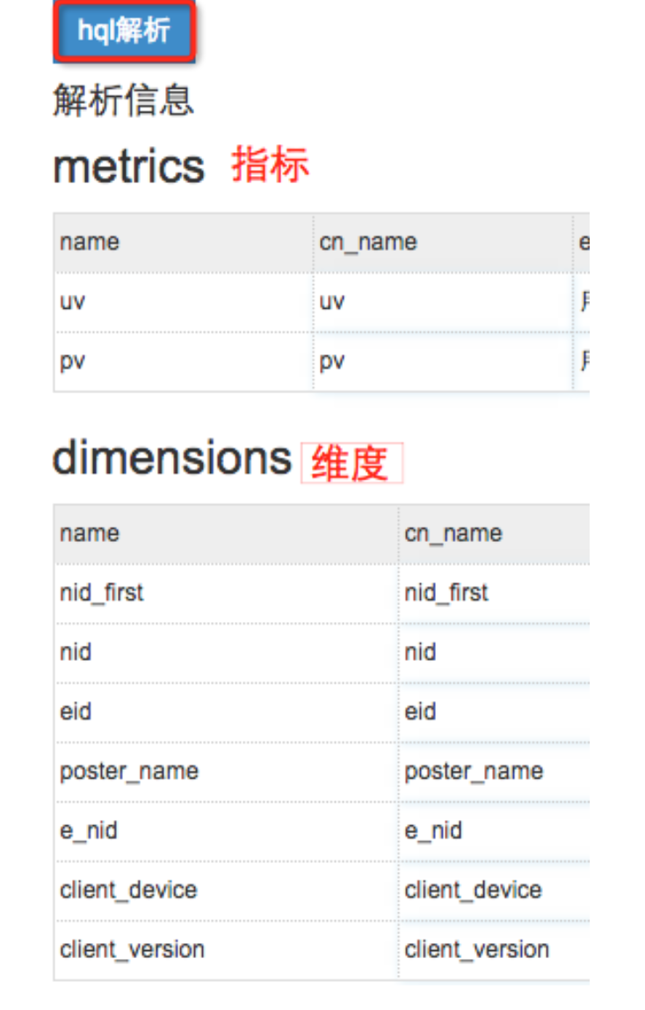
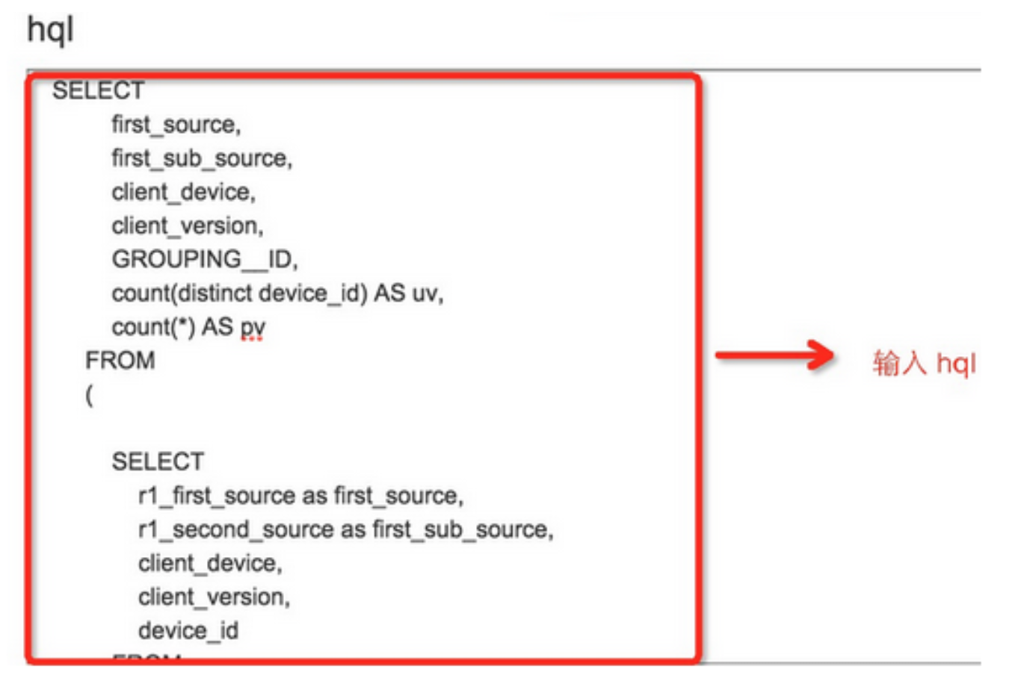
第一步：添加项目—输入HQL

Slide 7
第一步：添加项目—配置
平台时间
调度时间：hql任务被调起的时间。eg:天级别任务调度时间为每天上午4点。
运行时间：hql任务的时间。eg:该hql跑2015-11-11的数据即运行时间为2015-11-11。
依赖时间：默认为运行时间，可以通过依赖表的起始时间/终止时间配置。
数据展现时间：查看数据时的时间 打开配置项的话可以在hql自定义。
调度周期
平台调度周期分为：小时，天，周，月，每天定点，每月定天，每周定天
数据运行时间(即函数替换基准时间)和调度时间偏移量
hql任务运行时间为调度时间减去该偏移量。

Slide 8
第一步：添加项目—配置
回溯次数
回溯次数控制hql任务回跑天/小时数。如对于天级别任务回溯次数参数配置为2，偏移配置为-1day，那么2015-11-11调度任务时会调度起2015-11-10,2015-11-09,2015-10-08三天任务。
自定义数据展现时间
如需hql任务自定义展现时间选中该选项即可，如果选中该选项hql自定义展现时间维度名必须为cdate且作为第一个维度，grouping sets必须是cdate维度和其他维度的组合。
参数配置
设置hql参数和使用udf，transform
维度/指标字段类型设置
目前支持字符串(100字符)、字符串(200字符)、字符串(1024字符)、数字4种字段类型。对于维度指标设置类型后不可更改，同一个项目中相同的维度只能有一种类型。
依赖表依赖时间设置
通过依赖表的起始时间/终止时间参数设置检测依赖时间，设置依赖时间格式为 $DATE(0)/$DATE(0),$HOUR(0)/$HOUR(0)。如运行时间为2015-11-11的任务需要检测依赖表2015-11-10和2015-11-11数据是否ready，那么该参数可配置为$DATE(-1)/$DATE(0)

Slide 9
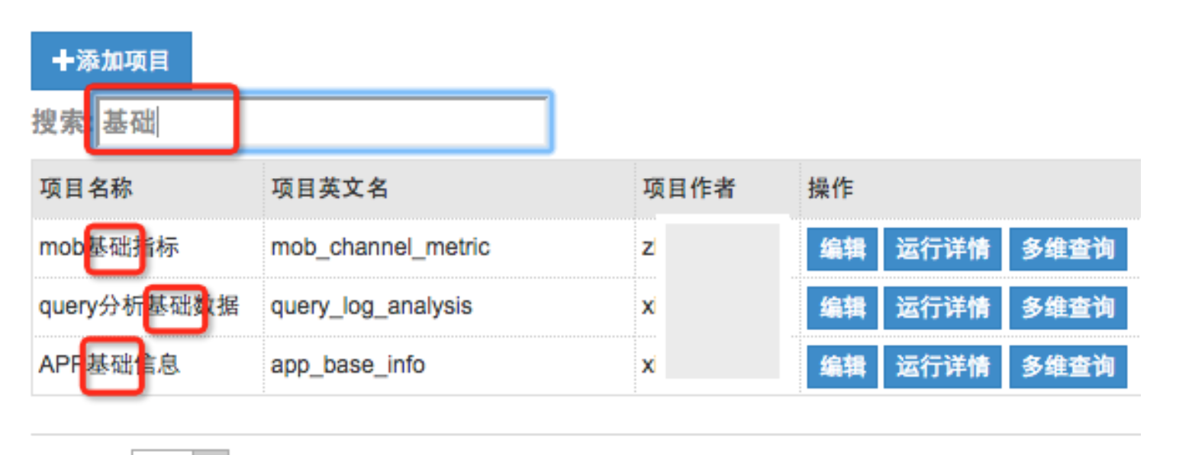
第一步：添加项目—编辑

Slide 10
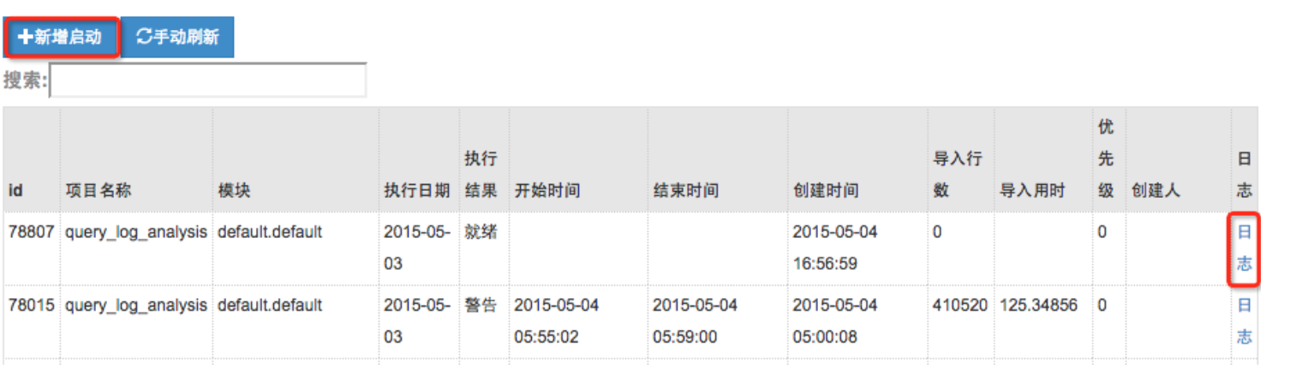
第一步：添加项目—运行
点击运行详情按钮，可以显示一个项目运行的各种状态。同时，点击新增启动，可以启动HQL，而点击日志，可以查到HQL的运行日志（如MR的执行日志等）

Slide 11
第一步：添加项目—任务状态
阻塞：依赖未生成
检查：正在检查依赖（tag/hdfs）
就绪：等待调度
运行：运行中
hive结束：集群任务结束
成功：任务成功结束
失败：任务失败
警告：任务有报警
超时：任务超时
杀死：kill

Slide 12
第二步：添加报表
1. 报表基本信息设置：选择项目、输入报表名称等设置 点击确定保存。
2. 时间条件设置：选择时间区类型、时间粒度、时间偏移量等设置，点击确定保存。
3. 图标区域设置：图表类型、标题、选取数据源设置，点击确定保存。
4. 表格区域设置：表格类型、表格名称、选择维度指标数据配置，点击确定保存。
5. 点击保存配置，完成新的报表配置

Slide 13
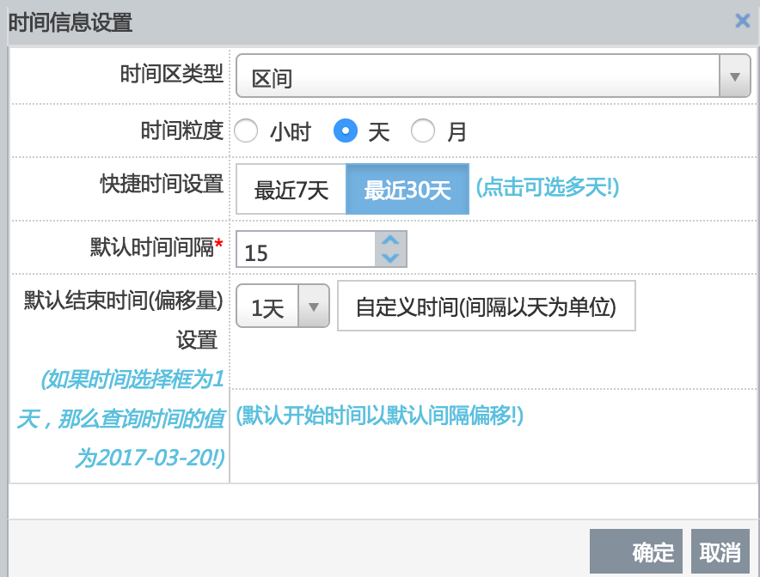
第二步：添加报表-时间条件设置
1 时间区类型：分为区间和单天。
2 默认时间间隔：开始时间和结束时间相差的
天数。
3 默认结束时间偏移量：结束时间默认当天的
前几天,同时支持用户自定义设置偏移量的数据。
4 快捷时间设置：前天、昨天 、最近7天、最
近30天。

Slide 14
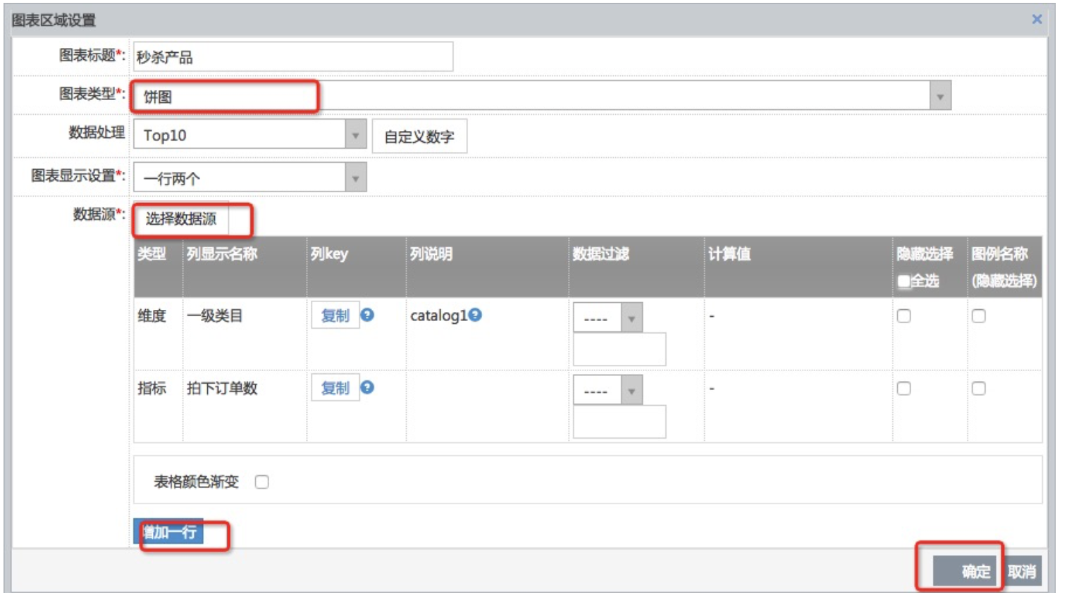
第二步：添加报表-图表
支持的图表类型 :饼图/柱状图行政区划图/漏斗图/曲线图/堆积图

Slide 15
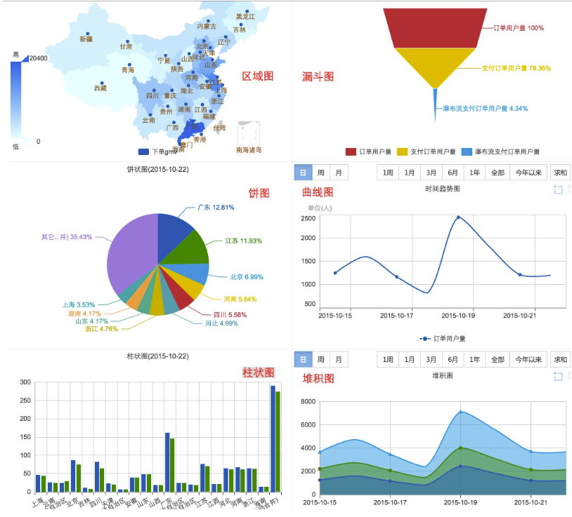
第二步：添加报表-图表

Slide 16
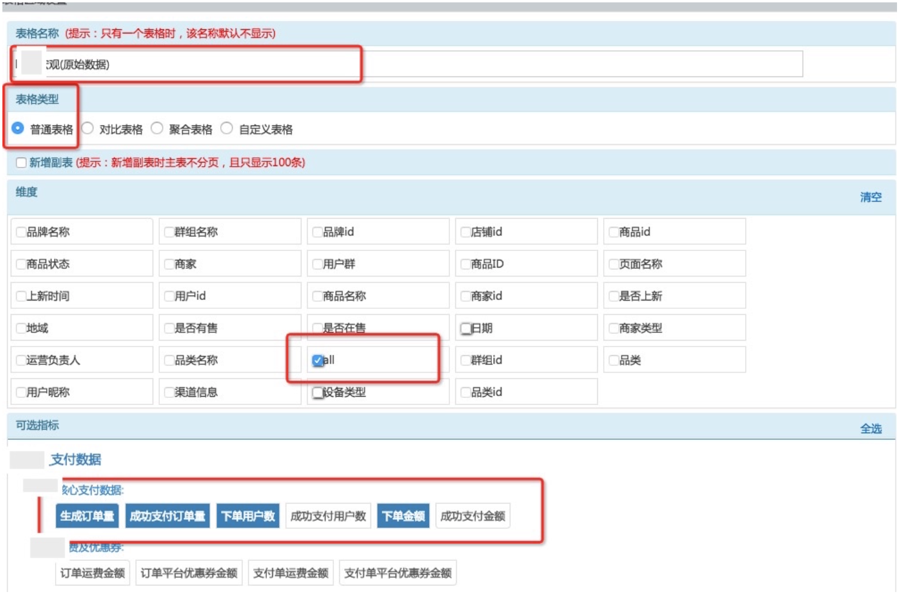
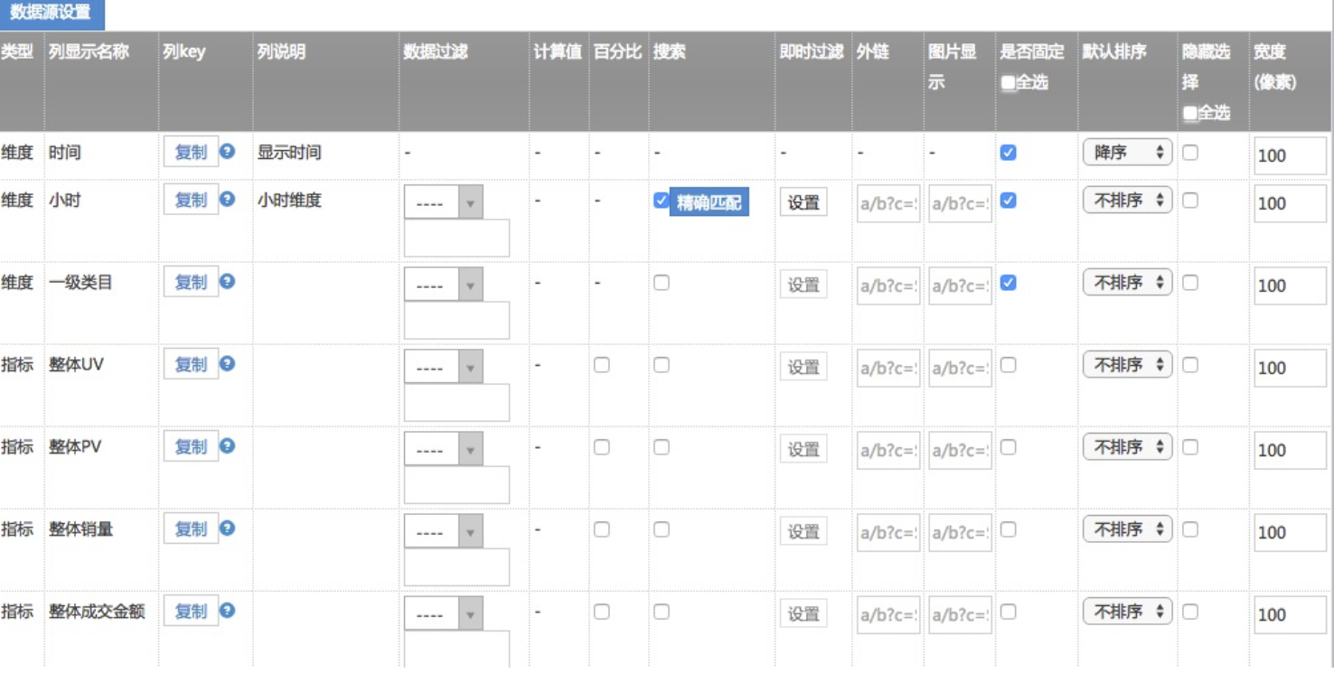
第二步：添加报表-表格

Slide 17
第二步：添加报表-表格
表格类型 | 表格描述
主表 | 展示的是概览数据
副表 | 展示的是细节数据，比如天级，小时级，周级细节数据
普通表格 | 从数据源选取所需的指标和维度，展示相应的数据，是最常用的表格类型
对比表格 | 选择指定的指标展示出该指标的当日值、前一日值、当日相比前一日变化率、 上周同日值、当日相比上周同日变化率、周平均值，方便进行对比分析
聚合表格 | 相比较普通报表多了一个该指标数值可以求最大值、求最小值、求和、求平均值、 计数的功能
自定义表格 | 用户自定义sql，通过$TABLE(项目英文名,维度组合)函数来确定维度、 指标的存储表，同时可以配置跨项目的报表，支持直接查询Mysql业务库。

Slide 18
第二步：添加报表-表格
数据设置 | 设置描述
类型 | 维度 ：展示的是维度数据;指标：展示的指标数据，可进行数据过滤、百分比等功能; udc： 用户可自行计算指标与指标间的率值,通过点击 添加一行 按钮出现udc一行； 列名：自定义表格，用户通过输入sql获取的字段列统称为列名，同时字段列可自行 配置所需的数据
列显示名称 | 表格的表头显示的列名称
列key | 英文key,点击复制按钮可复制key，方便udc计算值使用此功能
列说明 | 当前列的详细注释说明，udc列可自定义
数据过滤 | 相当于sql的搜索条件，支持 =、like、not like、start with、end with、 in、not in、<= 、>=、<、 >、 !=、 正则 等条件
计算值 | 仅udc列可使用； 100*general.posterposter.paid_gmv/sum(general.posterposter.paid_gmv)
百分比 | 表格该列数据显示％
搜索 | 模糊查询功能勾选：表格显示上面则会出现模糊搜索的输入查询框，方便数据的模糊查询； 精确搜索：即输入内容完全匹配

Slide 19
第二步：添加报表-表格
数据设置 | 设置描述
即时过滤 | 从获取的表格数据中随时查询过滤； 多选过滤条件：可设置多选过滤条件； 过滤条件的数据：可为空，可输入数据，当设置数据后表头会显示select下拉搜索框； 默认搜索值：数据查询框的默认值
外链 | 表格此列会有超链接显示； 功能： 1.支持平台内部报表跳转。 2.支持外站跳转，外链式报表钻取。通过报表之间获取跳转来实现数据的上卷或者下钻。 数据格式：变量替换规则为${keyname},则将keyname替换为该行该keyname的值; 例如： 一阶一级渠道的外链配置为/visual/index/1819?first_source=${first_source}，则该报表一阶一级渠道的每个值可以跳转到/visual/index/1819?first_source=WAP页
图片显示 | 输入图片的url
是否固定 | 表格的左侧固定，右侧可以左右滑动的功能
默认排序 | 相当于sql的order by功能； 不排序：默认值； 升序：order by asc 降序：order by desc
隐藏选择 | 设置隐藏选择后，此列不显示在表格里
宽度(像素) | 表格列的宽度； 默认值100
设置默认页码 | 表格数据的翻页功能
用户自定义列是否想对占比 | 此功能只用于 用户自定义列udc有效

Slide 20
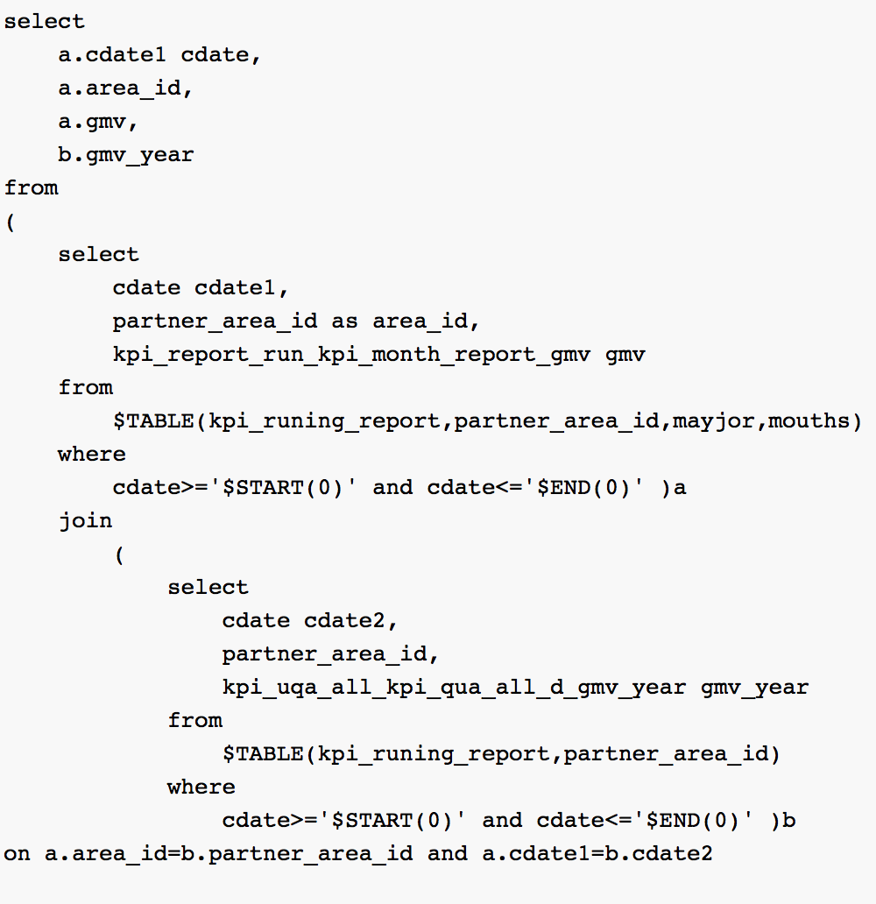
第二步：添加报表-自定义表格
1 支持配置data平台现有项目的数据和直接查询业务库mysql数据
2 查询data平台现有项目的数据表名用函数$TABLE(项目英文名，维度组合)的形式替换
3 查询业务库mysql数据表名用函数$DB(库名.表名)的形式替换
4 项目管理的配置查询功能里获取sql的指标组合，项目英文名 维度组合且指标组合请使用sql字段组合里的名称
5 表中的时间列统一用 cdate 字段
6 sql必须添加开始时间和结束时间条件限制，开始时间用$START(0)，结束时间$END(0)， 即：每个sql必须加上 where cdate>='$START(0)' and cdate<='$END(0)’

Slide 21
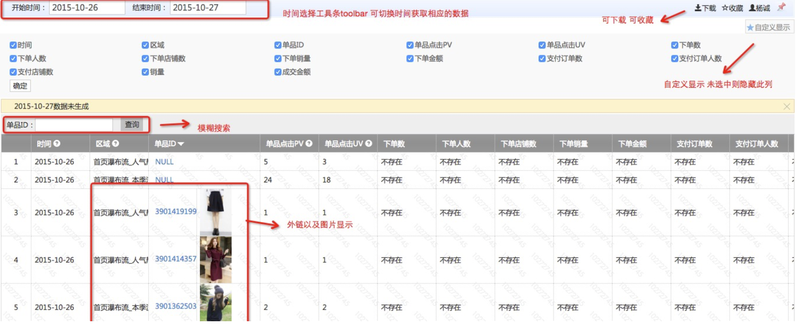
第二步：添加报表-表格

Slide 22
第二步：添加菜单
菜单展示
为方便用户的统一查找与管理，所有的菜单展示在页面的左侧。
设置菜单
一级菜单：一般是固定的，如果有需要可以邮件申请添加。
二级菜单：由用户自由设置，可随意发挥，设置后属于一级菜单下的子菜单。
报表： 选择需要在二级菜单下的报表，可多选，自由发挥。
外链： 用户想要其他平台的报表连接到数据平台，可启用此功能，格式（名称：外链url）。 保存后即刻生效。
自动下线机制：
记录用户访问日志，无人访问下线报表和相关etl

Slide 23
邮件订阅
用户订阅邮件后，以邮件的形式接收查看该报表的数据。
邮件设置：邮件标题默认报表的名称，收件人为公司的邮箱

Slide 24
收藏
用户收藏报表后，在左侧最顶端便可看到收藏的报表。
收藏设置：时间框右侧点击收藏即可，再次点击即可用取消收藏，方便而实用的功能。

Slide 25
时间线
记录项目所有重要事件发生的时间历程。
添加设置：用户可以任意添加修改编辑。

Slide 26
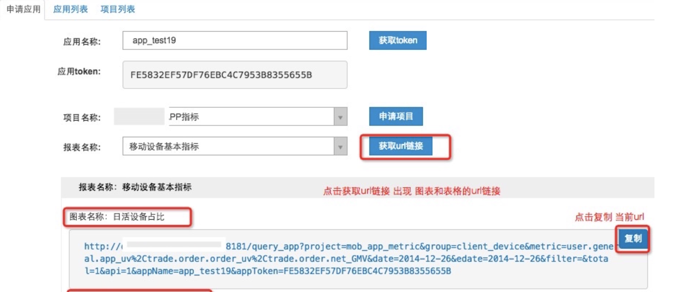
开发者中心
第一步：申请应用；第二步：添加项目；第三步：选择报表

Slide 27
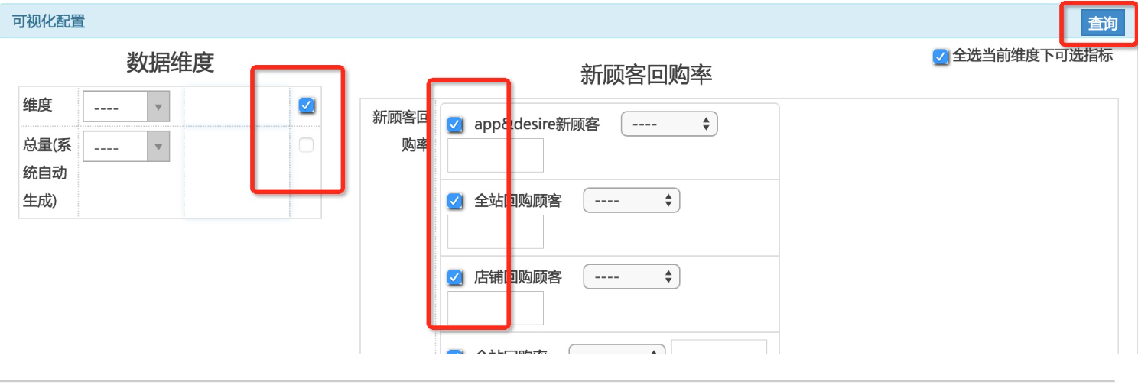
多维查询

